Slide 1
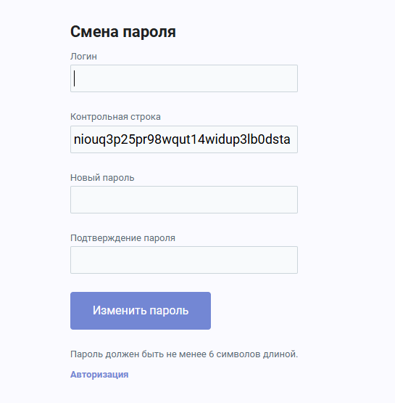
Краткая инструкция по оформлению заказов b2b.vvpgroup.com
Регистрация на портале происходит через персонального менеджера.
После согласования доступа с персональным менеджером,
Вам, на эл. Почту поступит ссылка для регистрации на портале.
Перейдя по ссылке необходимо указать новый пароль.

Slide 2
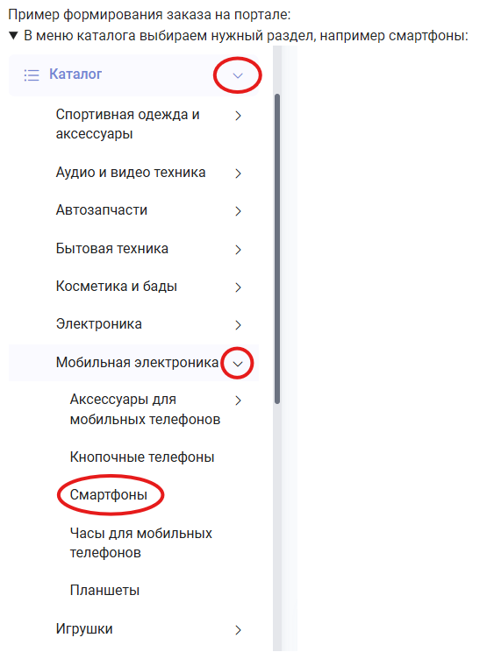

Slide 3
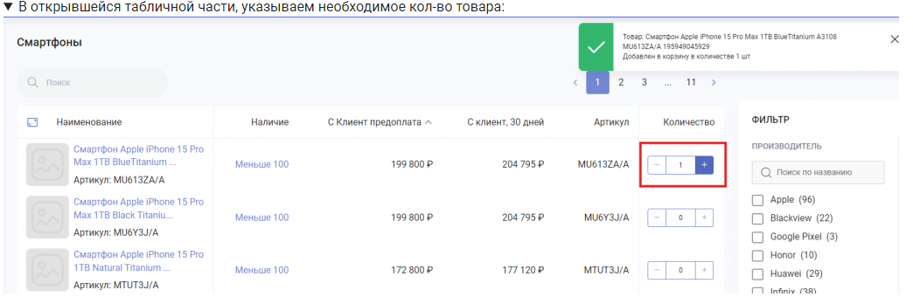

Slide 4
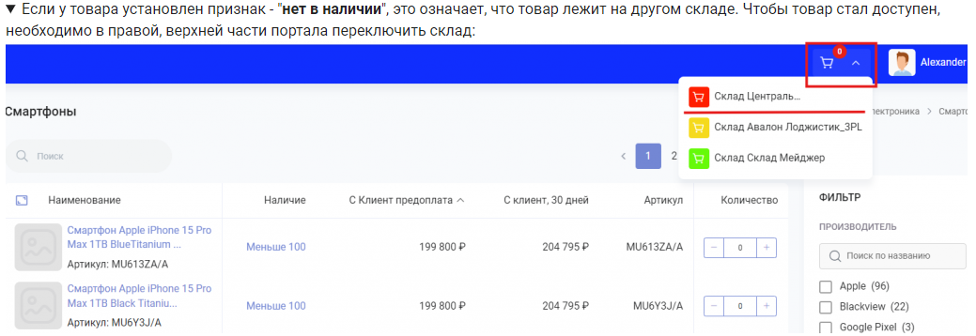

Slide 5
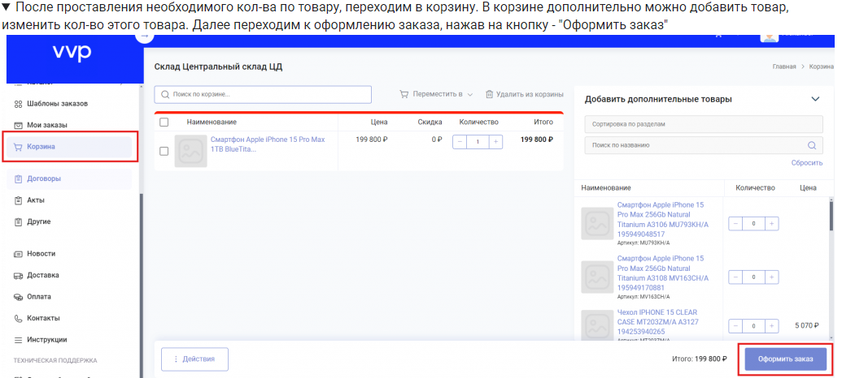

Slide 6
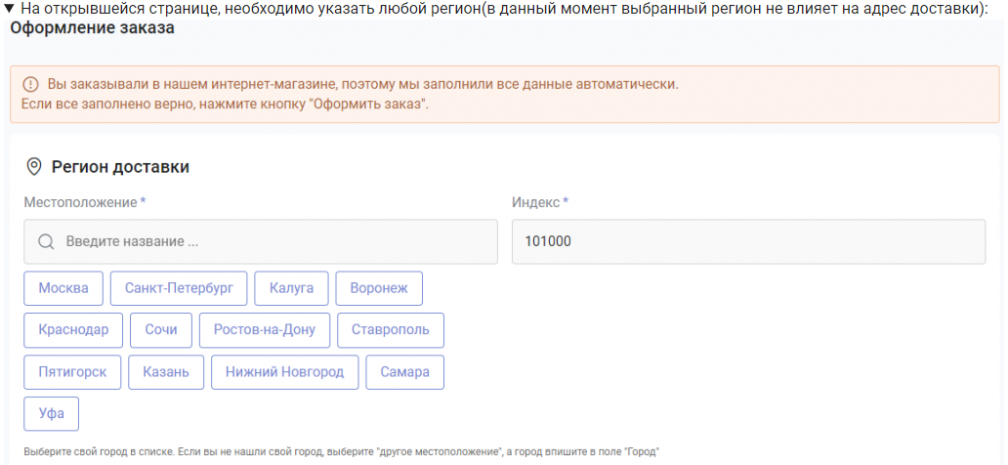

Slide 7
